Slide 1
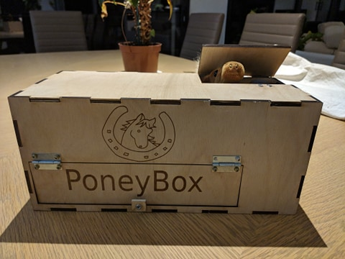

Oral de projet : la PoneyBox
Un projet de Hugo BOGAERS et Julie VILLAUTREIX
Groupe 4
La tirelire qui trie vos pièces et vous envoie la somme totale sur votre téléphone.

Slide 2
SOMMAIRE
Nos objectifs et motivations
Fonctionnement de la tirelire
Le matériel utilisé
Un planning initial respecté?
Conclusion : ce que ça nous a apporté
Hugo Bogaers et Julie Villautreix

Slide 3
NOS OBJECTIFS
Obtenir une machine fonctionnelle et utilisable dans la vie de tous les jours au bout des 8 séances.
Il faut que :
Le bras mécanique puisse récupérer la pièce posée
La pièce tombe dans le bon trou
Le capteur capte bien quand la pièce tombe
La trappe se referme tout de suite et la valeur de la pièce est envoyée sur le téléphone
La trappe de devant puisse s’ouvrir quand on le demande
Hugo Bogaers et Julie Villautreix

Slide 4
ET NOS MOTIVATIONS
Un projet abordable à notre niveau
Qui stimule notre esprit d’équipe et notre créativité
Qui nous permet de créer une machine ludique
Hugo Bogaers et Julie Villautreix

Slide 5
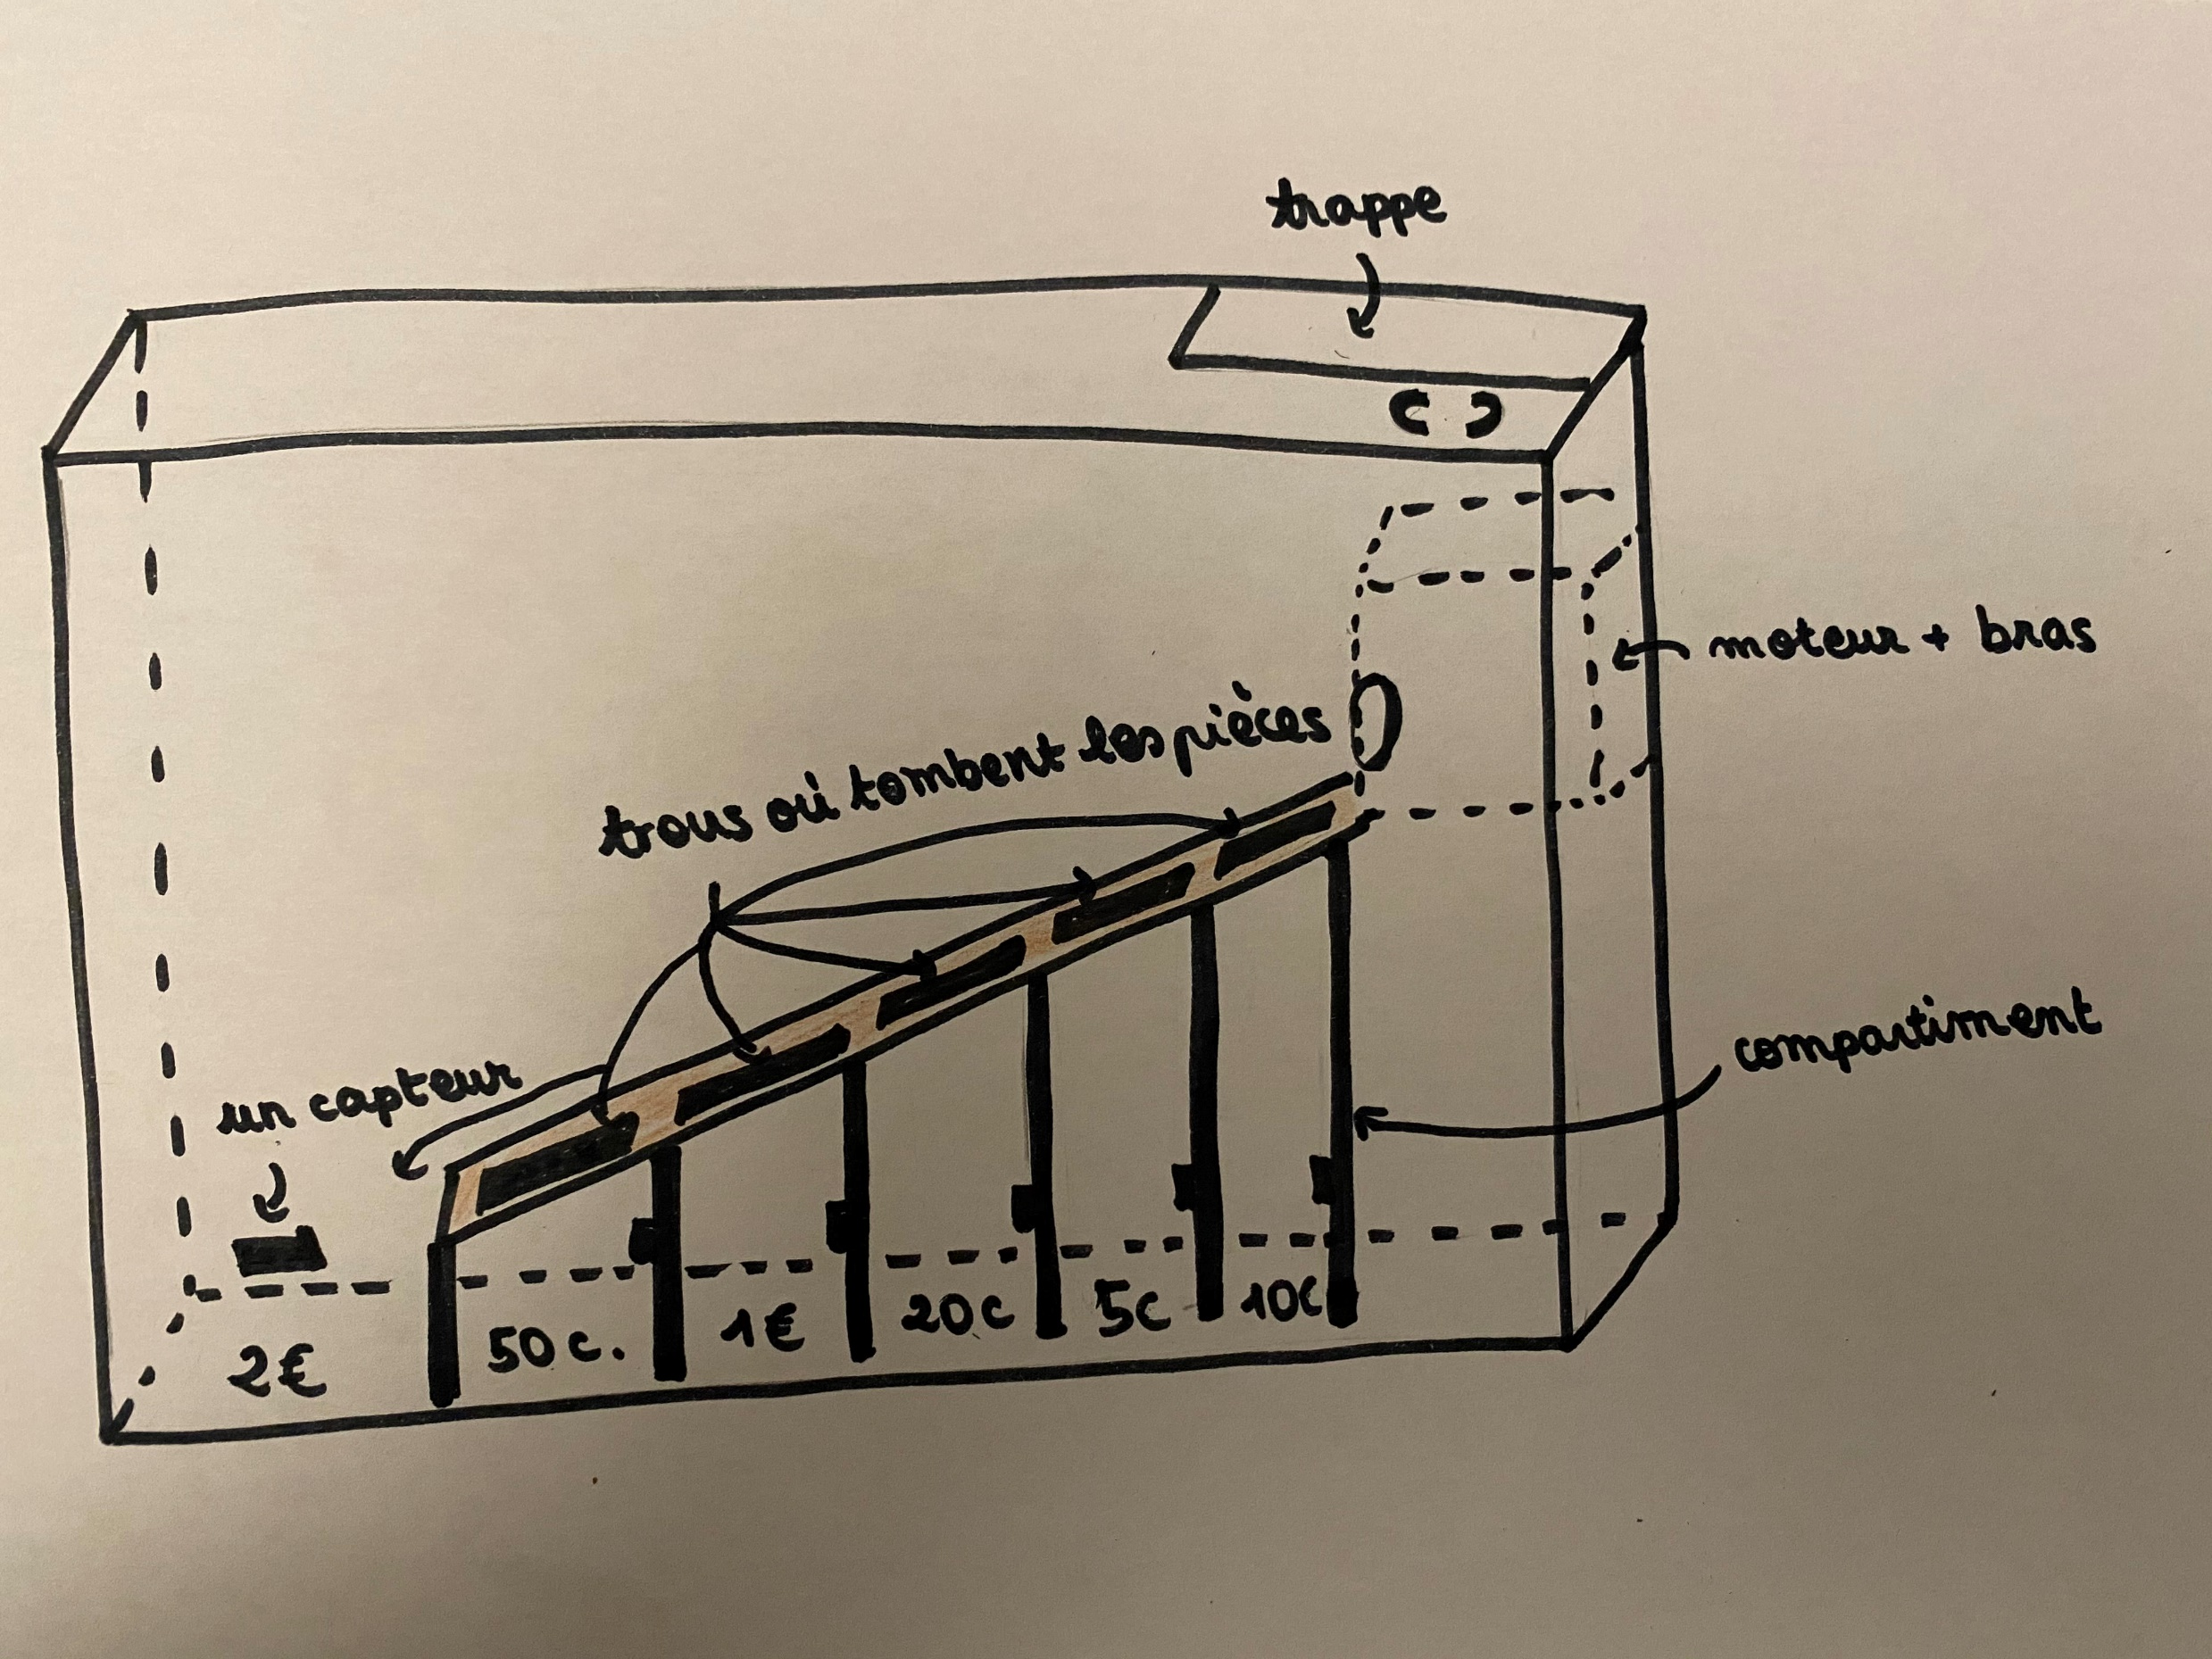
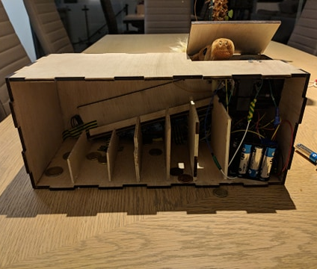
FONCTIONNEMENT DE LA TIRELIRE
Hugo Bogaers et Julie Villautreix

Slide 6
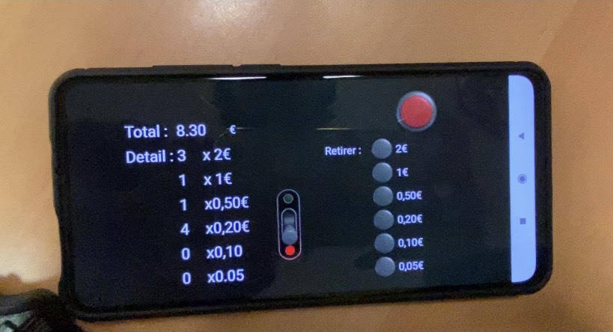
FONCTIONNEMENT DE LA TIRELIRE
Utilisation du module bluetooth dans notre projet
Hugo Bogaers et Julie Villautreix

Slide 7
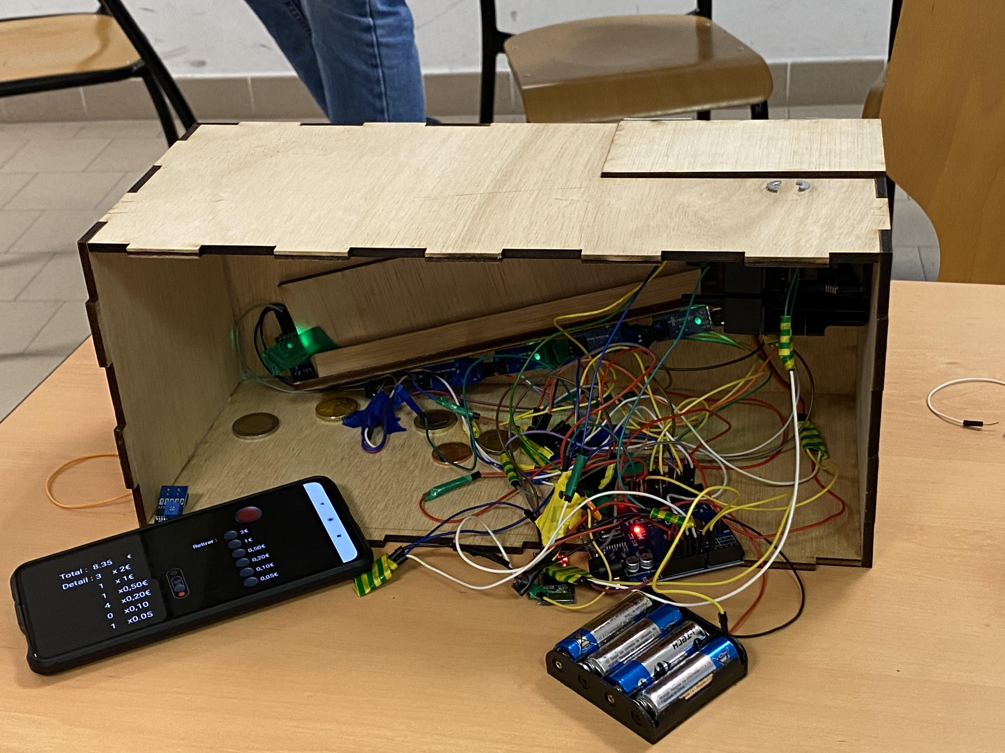
DEMONSTRATION :
Hugo Bogaers et Julie Villautreix

Slide 8
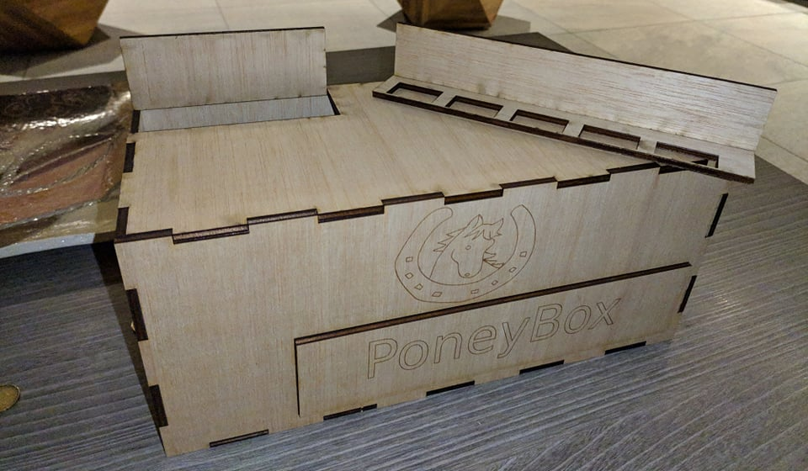
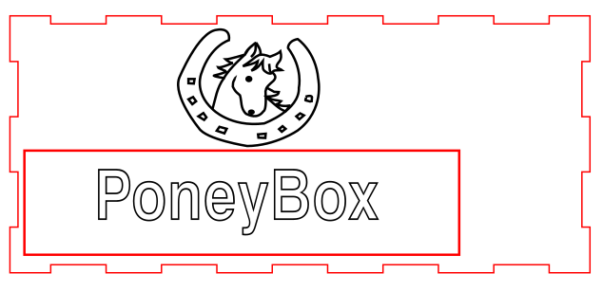
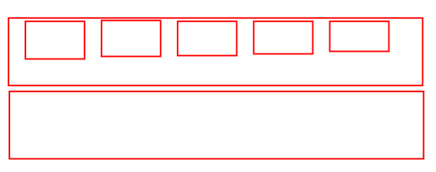
LE MATERIEL UTILISE
Pour la conception de la PoneyBox :
Maquettes réalisées sur Inskcape
Hugo Bogaers et Julie Villautreix

Slide 9
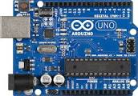
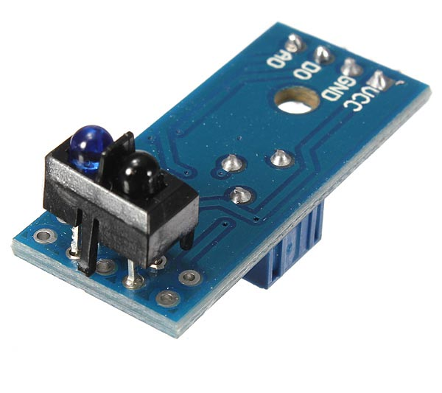
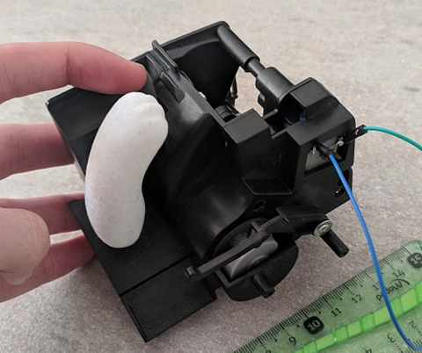
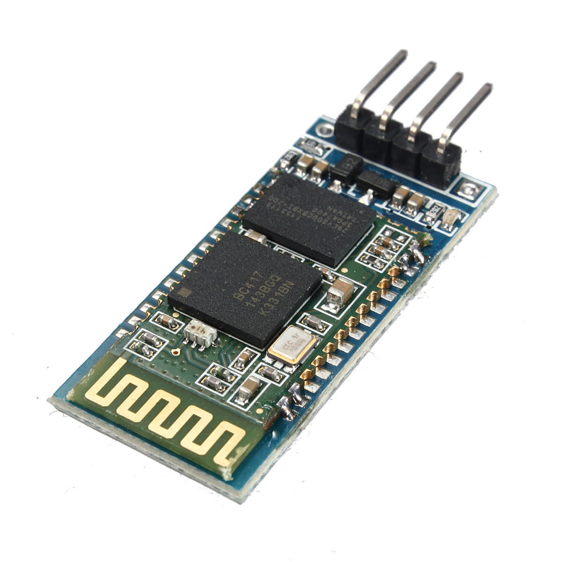
LE MATERIEL UTILISE
Pour l’électronique et la mécanique :
Carte Arduino Uno
Capteur TCRT5000
+ 2 résistances
+ deux servo moteurs pour la trappe avant et du dessus
+ une peluche
+ une ULN2803
Un moteur CC et un bras récupérés d’une autre tirelire
Module Bluetooth HC-06
Hugo Bogaers et Julie Villautreix

Slide 10
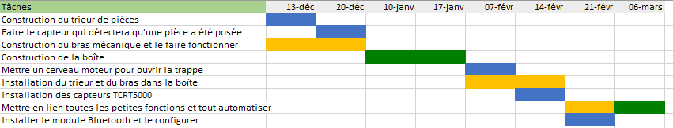
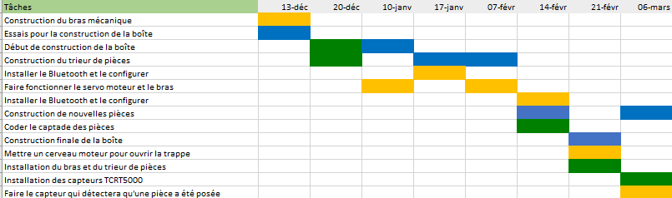
PLANNING INITIAL RESPECTE?
Hugo Bogaers et Julie Villautreix

Slide 11
CONCLUSION
C’est l’aboutissement d’un projet qu’on a porté pendant plusieurs semaines.
On a développé nos compétences en Arduino, mécanique et en bricolage.
On a appris à surmonter des difficultés et à renoncer à certaines idées non réalisables.
On s’est aussi soutenus et aidés tout au long du projet.
Hugo Bogaers et Julie Villautreix

